Slide 1
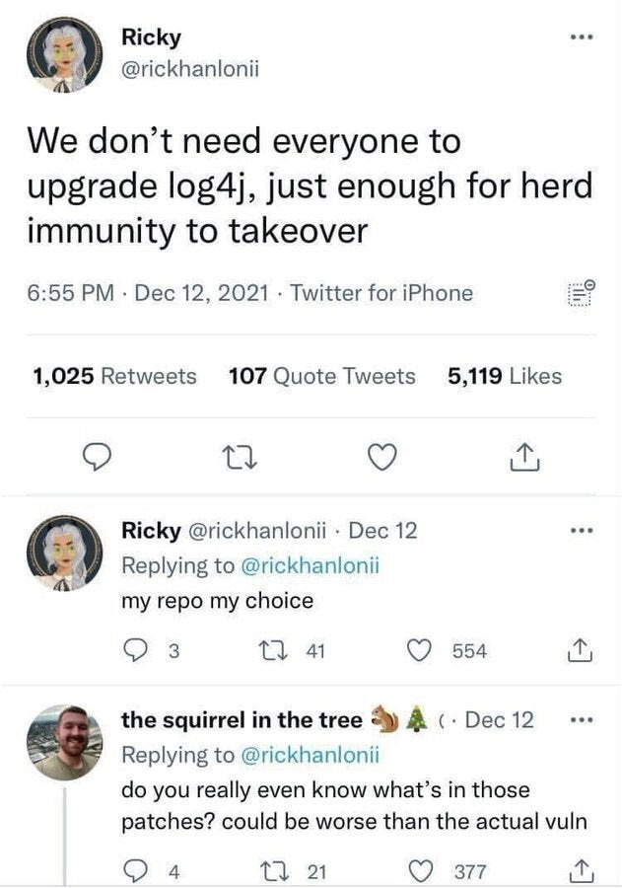

Slide 2


Slide 3
CVE

Slide 4
CVE

Slide 5
CVE

Slide 6
CVE

Slide 7
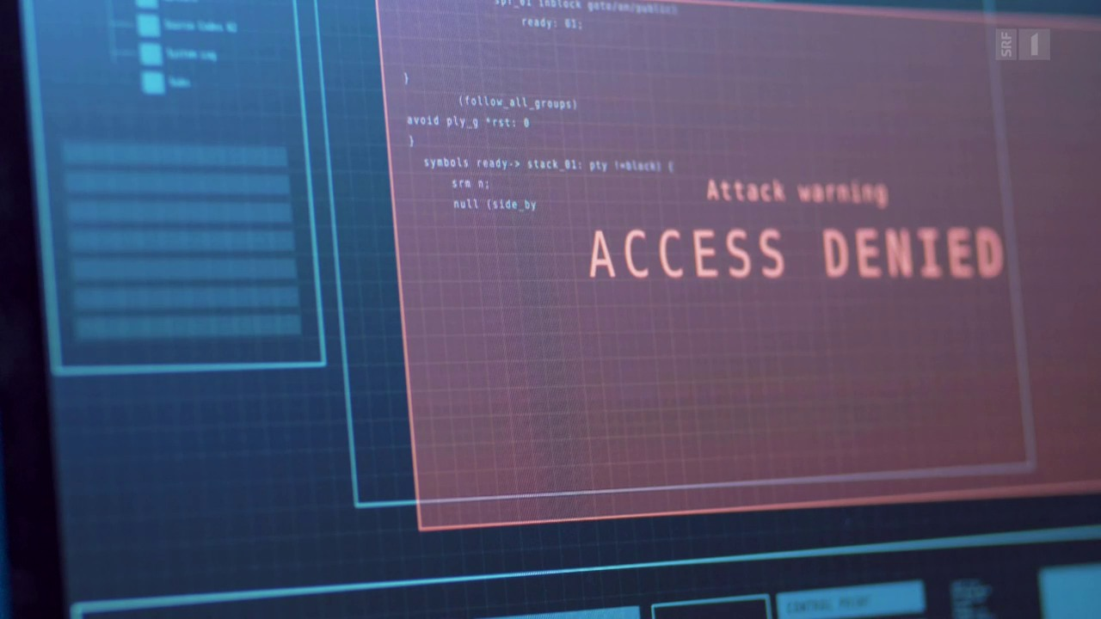
Notes:
BSP CC Schweiz 21.10.21
Cyber-Angriff auf easygov: Hacker klauen vom Bund Liste mit Corona Kredit Bezügern
https://www.srf.ch/news/schweiz/cyber-angriff-auf-easygov-hacker-klauen-vom-bund-liste-mit-corona-kredit-bezuegern

Slide 8

Notes:
BSP CC Schweiz: Cyberangriffe auf verschiedene Gemeinden
Mellingen (Oktober 2021)
Montreux (Oktober 2021)
Rolle VD (Mai 2021)

Slide 9
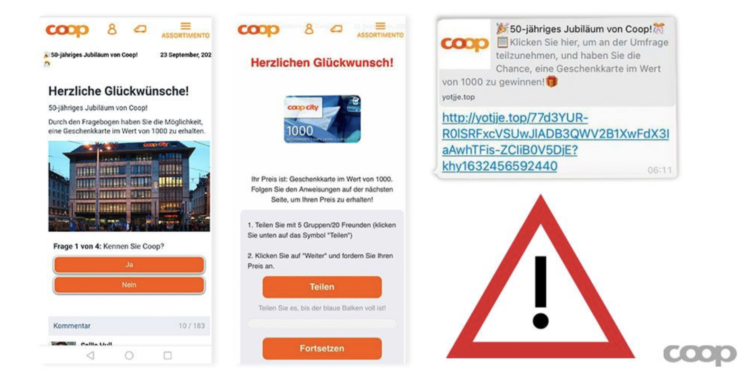
Notes:
BSP CC Schweiz 24.09.21
Angebliches Coop-Gewinnspiel Momentan erhält das NCSC zahlreiche Meldungen zu einem angeblichen Gewinnspiel von Coop. Zum 50. Geburtstag erhalte man eine Geschenkkarte von 1000 CHF. Nach einigen Fragen soll man seine Mobiltelefonnummer angeben und schliesst so eine Abonnement für 10 CHF / Woche ab. Ignorieren Sie diese WhatsApp-Meldung und senden Sie diese nicht weiter. Sollten Sie die Nummer angegeben haben, melden Sie sich beim Telefonanbieter. 24.09.2021 12:20
https://www.ncsc.admin.ch/ncsc/de/home/aktuell/aktuelle-vorfaelle.html

Slide 10
BSP CC Schweiz

Slide 11
Grafiken und Tabellen

Slide 12
Grafiken und Tabellen

Slide 13
Grafiken und Tabellen

Slide 14

Notes:
Massnahme 1

Slide 15

Notes:
Massnahme 2: Antivirus

Slide 16

Notes:
Massnahme 3: Passwort

Slide 17

Animation

